Slide 1
Estrutura de Dados
UFMT – Instituto de Computação
Árvore AVL
Prof. Dr. Daniel Vecchiato

Slide 2
Agenda
Introdução
Árvore AVL
Definição
Fator de balanceamento
Inserção/Remoção
Rotações
Análise
Exercícios

Slide 3
Introdução
Como ficaria uma árvore binária se inserir os seguintes elementos:
30, 20, 40, 10, 25, 35 e 50

Slide 4
Introdução
Como ficaria uma árvore binária se inserir os seguintes elementos:
30, 20, 40, 10, 25, 35 e 50
30
20
40
25
10
35
50

Slide 5
Introdução
E se inserir os mesmos elementos, mas nesta ordem
10, 20, 25, 30, 35, 40, 50

Slide 6
Introdução
E se inserir os mesmos elementos, mas nesta ordem
10, 20, 25, 30, 35, 40, 50
10
20
25
30
35
40
50

Slide 7
Introdução
Uma árvore binária não balanceada tem um desempenho ruim para as pesquisas
Com 10.000 nós, são necessárias em média 5.000 comparações se a árvore não estiver balanceada
E apenas 14 comparações na árvore balanceada
O desempenho da árvore binária depende da ordem em que os elementos são inseridos
Normalmente, não é possível prever e/ou alterar a ordem em que os elementos são inseridos
Como alternativa, podemos balancear a árvore sempre que necessário

Slide 8
Árvore AVL
O nome vem do nome dos seus dois criadores
Adel’son-Vel’skii e Landis
Algoritmo de balanceamento de árvores binárias
Definição
Árvore binária que, para qualquer nó interno, a diferença das alturas dos seus filhos é no máximo 1

Slide 9
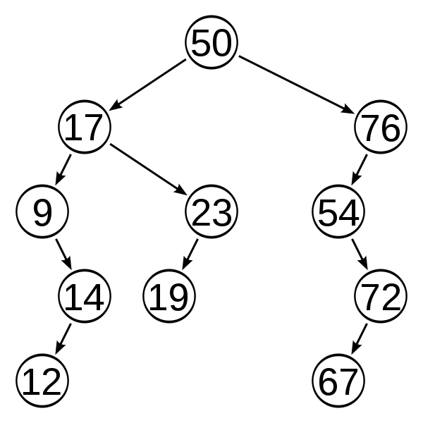
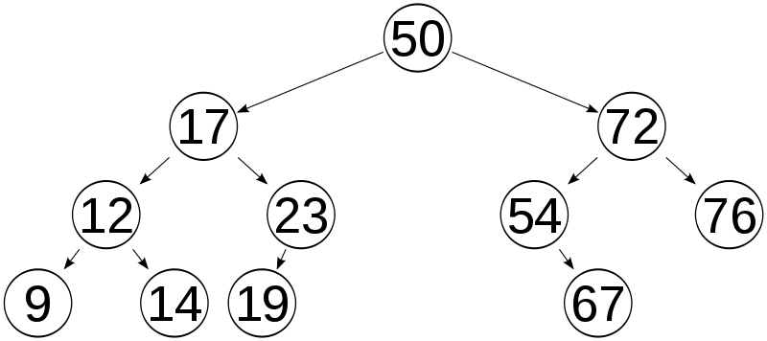
Árvore AVL
Definição
Árvore binária que, para qualquer nó interno, a diferença das alturas dos seus filhos é no máximo 1
Qual a altura de cada nó?
Qual árvore é AVL?

Slide 10
Árvore AVL
Fator de balanceamento (FB)
O FB de um nó é a diferença entre a altura da sub-árvore esquerda em relação à sub-árvore direita
FB(p) = altura(sub-árvore esquerda de p) - altura(sub-árvore direita de p)
Em uma árvore binária balanceada todos os FB de todos os nós estão no intervalo -1 <= FB <= 1

Slide 11
Árvore AVL
Fator de balanceamento (FB)
Altura
int altura (TNo* pRaiz) {
int iEsq, iDir;
if (pRaiz == NULL)
return -1;
iEsq = altura (pRaiz->pEsq);
iDir = altura (pRaiz->pDir);
if (iEsq > iDir)
return iEsq + 1;
else
return iDir + 1;
}

Slide 12
Árvore AVL
Fator de balanceamento (FB)
FB
int fb (TNo* pRaiz) {
if (pRaiz == NULL)
return 0;
return altura (pRaiz->pEsq) - altura (pRaiz->pDir);
}

Slide 13
Árvore AVL
Inserção/Remoção
Realizar a inserção normalmente
Caso a árvore não fique balanceada, restaurar o balanceamento por meio de rotações no nó pivô
Nó pivô é aquele que possui FB fora do intervalo
Há quatro possíveis casos de rotações
rotação simples para a direita
rotação simples para a esquerda
rotação dupla para a direita
rotação dupla para a esquerda

Slide 14
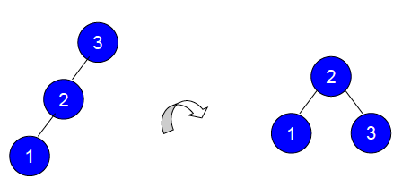
Árvore AVL
Rotações
1º caso – rotação simples para a direita
FB > 1 (subárvore da esquerda maior que subárvore da direita)
Subárvore da esquerda desta subárvore esquerda é maior ou igual que a subárvore da direita

Slide 15
Árvore AVL
Rotações
1º caso – rotação simples para a direita
TNo* rotacaoSimplesDireita (TNo* pR) {
TNo *pAux = pR->pEsq;
pR->pEsq = pAux->pDir;
pAux->pDir = pR;
return pAux;
}

Slide 16
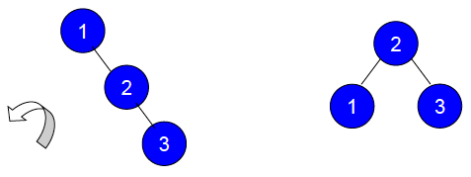
Árvore AVL
Rotações
2º caso – rotação simples para a esquerda
FB < -1 (subárvore da esquerda menor que subárvore da direita)
Subárvore da direita desta subárvore direita é maior ou igual que a subárvore da esquerda

Slide 17
Árvore AVL
Rotações
2º caso – rotação simples para a esquerda
TNo* rotacaoSimplesEsquerda (TNo* pR) {
TNo *pAux = pR->pDir;
pR->pDir = pAux->pEsq;
pAux->pEsq = pR;
return pAux;
}

Slide 18
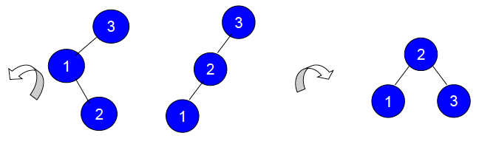
Árvore AVL
Rotações
3º caso – rotação dupla para a direita
FB > 1 (subárvore da esquerda maior que subárvore da direita)
Subárvore da esquerda desta subárvore esquerda é menor que a subárvore da direita

Slide 19
Árvore AVL
Rotações
3º caso – rotação dupla para a direita
TNo* balancaEsquerda (TNo* pR) {
int fb = fb (pR->pEsq);
if (fb >= 0) {
pR = rotacaoSimplesDireita(pR);
} else {
pR->pEsq = rotacaoSimplesEsquerda (pR->pEsq);
pR = rotacaoSimplesDireita (pR);
}
return pR;
}
TNo* rotacaoSimplesEsquerda (TNo* pR) {
TNo *pAux = pR->pDir;
pR->pDir = pAux->pEsq;
pAux->pEsq = pR;
return pAux;
}

Slide 20
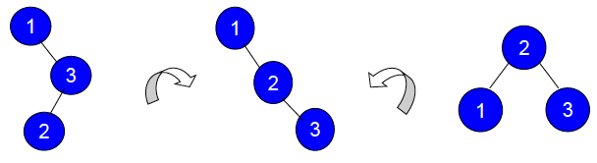
Árvore AVL
Rotações
4º caso – rotação dupla para a esquerda
FB < -1 (subárvore da esquerda menor que subárvore da direita)
Subárvore da direita desta subárvore direita é menor que a subárvore da esquerda

Slide 21
Árvore AVL
Rotações
4º caso – rotação dupla para a esquerda
TNo* balancaDireita (TNo* pR) {
int fb = fb (pR->pDir);
if (fb <= 0) {
pR = rotacaoSimplesEsquerda (pR);
} else {
pR->pDir = rotacaoSimplesDireita (pR->pDir));
pR = rotacaoSimplesEsquerda (pR);
}
return pR;
}
TNo* rotacaoSimplesDireita (TNo* pR) {
TNo *pAux = pR->pEsq;
pR->pEsq = pAux->pDir;
pAux->pDir = pR;
return pAux;
}

Slide 22
Árvore AVL
Rotações
Balanceamento
TNo* balanceamento (TNo* pR) {
int fb = fb (pR);
if (fb > 1)
pR = balancaEsquerda (pR);
else if (fb < -1)
pR = balancaDireita (pR);
return pR;
}

Slide 23
Análise
Uma única restruturação
O(1)
Pesquisa
O(logn)
Inserção
O(logn)
Remoção
O(logn)

Slide 24
Exercícios
Considere que estas chaves foram inseridas em uma árvore AVL
10, 20, 5, 8, 12, 22, 23, 24, 11, 13, 18
Desenhe como ficará a árvore depois das inserções
Considere agora que os itens 22, 11, 5 e 10 foram removidos
Como ficou a árvore?
Implemente a árvore AVL
Faça uma função para dizer se uma árvore é AVL

Slide 25
Estrutura de Dados
UFMT – Instituto de Computação
Material elaborado por:
Thiago Meirelles Ventura
Material apresentado por: Daniel Avila Vecchiato
Baseado em:
Ascencio, A. F. G; Araújo, G. S. Estruturas de Dados. Pearson, 2011.
Cormen, T. H.; Leiserson, C. E.; Rivest, R. L.; Stein, C. Algoritmos: teoria e prática. Elsevier, 2002.
Aulas do Prof. Reinaldo Silva Fortes (http://www.decom.ufop.br/reinaldo/)
Demaine, E., Devadas, S. Introduction to Algorithms (MIT OpenCourseWare), http://ocw.mit.edu/courses/electrical-engineering-and-computer-science/6-006-introduction-to-algorithms-fall-2011
http://www.ft.unicamp.br/liag/siteEd/

